Slide 1
স্বাগতম

Slide 2
পরিচিতি
সাইফুর রহমান
সিনিয়র শিক্ষক
দক্ষিণা চরণ পাইলট উচ্চ
বিদ্যালয়,
চুনারুঘাট- হবিগঞ্জ
মোবাইল ০১৭২০২৭২৬১১
পাঠ পরিচিতি
শ্রেণি-৮ম
বিষয়-বাংলা
শিক্ষাথী সংখ্যা-৪০
সময়-৫০ মিনিট

Slide 3
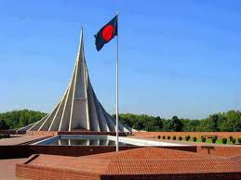
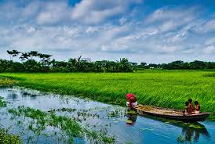
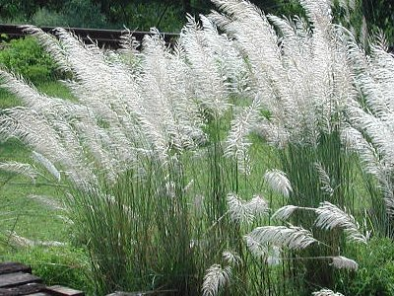
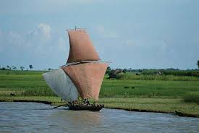
নিচের ছবি গুলি লক্ষ্য কর

Slide 4
পাঠ শিরোনাম
দেশ জসীমউদদীন

Slide 5
শিখনফল
পাঠ শেষে শিক্ষাথীরা
১।কবি জসীমউদদীনের পরিচয় বলতে পারবে।
2 শুদ্ধ উচ্চারনে কবিতাটি আবৃত্তি করতে পারবে।
৩।পাঠ থেকে শব্দার্থ লিখতে পারবে।

Slide 6
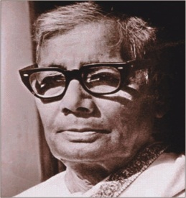
কবি পরিচিতি
জন্ম
১৯০৩ খৃঃ ১লা জানুয়ারি
জজ
কাব্যগ্রন্থ
রাখালী
মৃত্যু
১৯৭৬ খৃঃ ১৩ ই মার্চ
উল্লেখযোগ্য
গাঁথাকাব্য
নকসীকাঁথার মাঠ

Slide 7
আদর্শ পাঠ
সরব পাঠ

Slide 8
পাঠ বিশ্লেষন

Slide 9
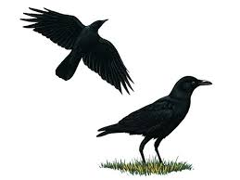

Slide 11
খেতের পরে খেত চলেছে, খেতের নাহি শেষ সবুজ হাওয়ায় দুলছে ও কার এলো মাথার কেশ। সেই কেশেতে গয়না পরায় ....

Slide 12
একক কাজ
পল্লী কবির পরিচয় দাও

Slide 13
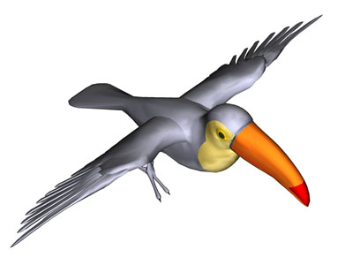
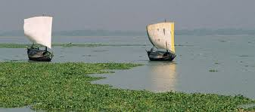
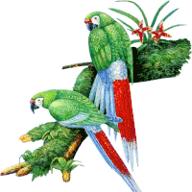
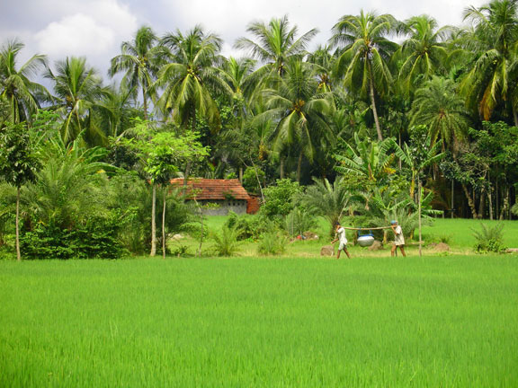
নিচের ছবি গুলি লক্ষ্য কর
শব্দ
অর্থ
সবুজ হাওয়া
বয়ে যাওয়া বাতাস
সবুজ ক্ষেতের ওপর
চঞ্চু
ঠোঁট
নায়
নৌকায়
চক্রবাক পাখি
চখা

Slide 14
জোড়ায় কাজ
সবুজ হাওয়া, চঞ্চু ,না্‌য়, চক্রবাক পাখি ,
আলা-শব্দ গুলি দিয়ে বাক্য তৈরি কর।

Slide 15
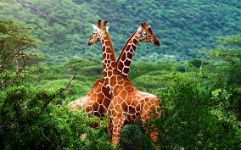
বনাঞ্চল

Slide 16
সিলেটি নদী

Slide 17
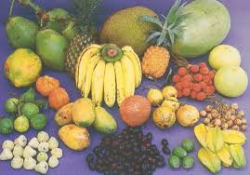
সমাহার

Slide 18
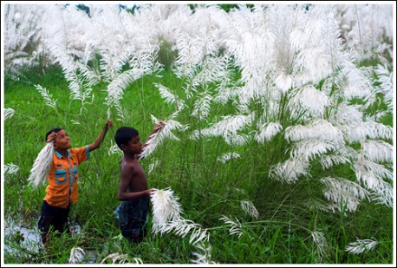
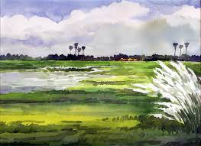
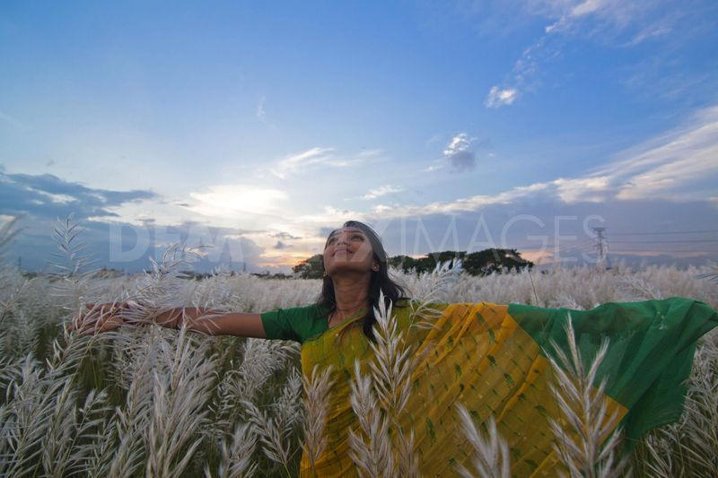
শরতের শোভা

Slide 19
দলীয় কাজ
উপরের ছবি গুলি লক্ষ্য করে দেশ কবিতার ভাবার্থ লিখ

Slide 20
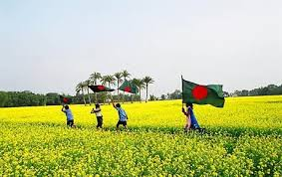
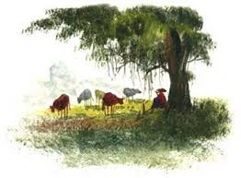
মূল্যায়ন
চিএ- ক
চিএ- খ
চখা শব্দের অথ কী?
খ। শরৎকালের শিশির সেথা জ্বালায় মানিক আলা– এ কথার তাৎপয লিখ’
গ। ক- চিএে দেশ কবিতার যে অনুভূতির ছায়াপাত আছে তা ব্যাখ্যা কর।
ঘ। খ- চিএটি দেখে মনে হয় দেশ কবিতাটি যেন একই সুরে বাঁধা বিশ্লেষন কর।

Slide 21
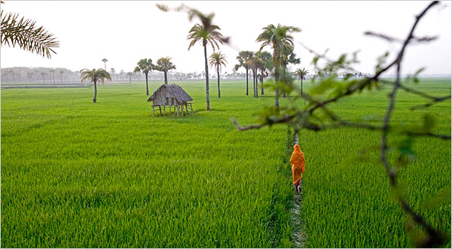
বাড়ির কাজ
বাংলাদেশের প্রাকৃতিক সৌন্দর্য সম্পর্কে ১০ টি বাক্য লিখ।

Slide 22
ধন্যবাদ

